Slide 1
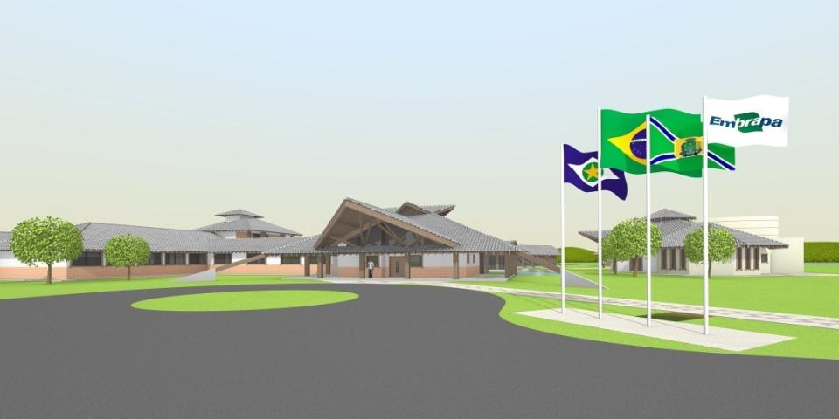


Embrapa Mato Grosso:
Situação atual
João Flávio Veloso Silva – Chefe-Geral Embrapa Mato Grosso

Slide 2
As Unidades da Embrapa
Embrapa Sede
09 Centros Nacionais de Temas Básicos
12 Centros Nacionais de Produtos
15 Centros Ecorregionais de Pesquisa Agroflorestal ou Agropecuária
03 Serviços Especiais

Slide 3
Dados da Área:
Distância da Cidade: 7,5 km
Distância do Aeroporto: 3,5 km
Área Total (aberta): 612 ha
Ärea de Reserva: 600 ha (Mun. de Apiacás)
Característica de solo: Latossolo Amarelo, argiloso (46%), plano, representativo da região
Altitude: 380m
Precipitação: 2000 a 2.200 mm/ano

Slide 4
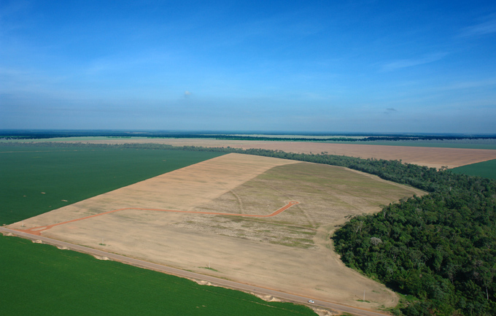

Slide 5
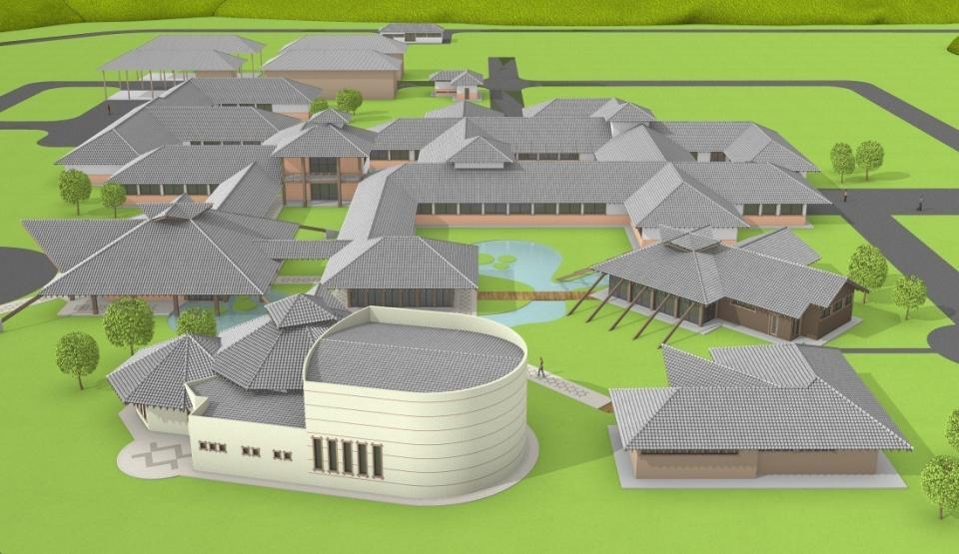

Slide 6
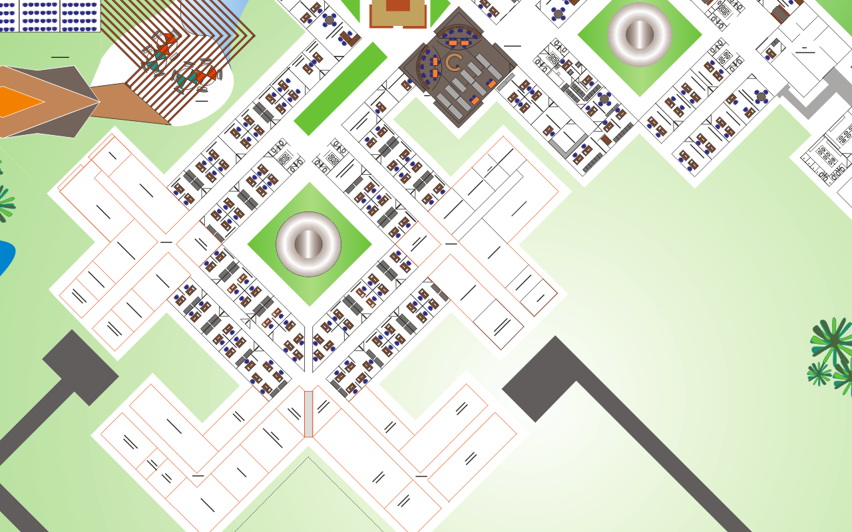

Slide 7
Estimativa de Recursos Humanos:
Pesquisadores fixos: 33
Analistas: 15
Assistentes: 54
Pesquisadores de outras Unidades da Embrapa: 35
(Embrapa Arroz e Feijão, Embrapa Soja, Embrapa Milho e Sorgo, Embrapa Florestas, Embrapa Amaz. Ocidental, Embrapa Gado de Leite, Embrapa Agroind. Tropical, Embrapa Pec. Sul, Embrapa Agropec. Oeste, Embrapa Gado de Corte, Embrapa Transferência de Tecnologia, Embrapa Suínos & Aves, Embrapa Cerrados, Embrapa Meio Ambiente, Embrapa Pecuária Sudeste, Embrapa Mandioca & Fruticultura, Embrapa Hortaliças, Embrapa Algodão, Embrapa Pantanal, ... )

Slide 8
Embrapa Mato Grosso - Missão Provisória:
Viabilizar soluções tecnológicas integradas para os sistemas agropecuários sustentáveis na região de abrangência em benefício da sociedade brasileira.
Embrapa Mato Grosso - Visão Provisória
Ser um Centro de referência em sistemas integrados de produção agropecuária, reconhecido pela:
capacidade de articulação da rede de PD&I agregando competências e conhecimentos:
(b) obtenção de resultados e soluções adequados aos biomas e áreas de transição situados na região de abrangência.

Slide 9
Embrapa Mato Grosso - Objetivos Provisórios
coordenar e integrar ações de pesquisa, desenvolvimento e inovação (PD&I) de produtos e serviços demandados pelos sistemas integrados de produção de alimentos, fibras, florestas e agroenergia, com vistas ao desenvolvimento de soluções tecnológicas sustentáveis;
viabilizar o desenvolvimento de produtos e serviços em sistemas integrados de produção, que resultem em aumento da competitividade e eqüidade social, melhoria da qualidade e redução dos custos nas diferentes cadeias produtivas que compõem o agronegócio;
estimular e promover a melhoria da eficiência dos sistemas de produção agropecuários, agroflorestais e agroindustriais;
facilitar a integração funcional dos conceitos, programas e resultados de pesquisa em produtos temáticos, ecorregionais e de áreas de transição, no que concerne a aperfeiçoamentos, adequação e adaptação de tecnologias às condições e demandas geradas no Estado de Mato Grosso e região, inclusive;
fomentar mediante trabalhos de pesquisa, estudos que conduzam à preservação, sustentabilidade e aproveitamento produtivo da biodiversidade dos biomas locais e áreas de transição compreendidas no território do Estado e região;

Slide 10
Embrapa Mato Grosso - Objetivos Provisórios
6. integrar a rede de pesquisa, desenvolvimento e transferência de tecnologias das unidades da Embrapa, além de promover o envolvimento e a cooperação da iniciativa privada, universidades e entidades estaduais, em ações relacionadas com a sua missão; e
7. contribuir para a formulação de políticas agrícolas e de ciência e tecnologia.
8. ser um instrumento propulsor do desenvolvimento socioeconômico dos pequenos produtores agropecuários, inclusive os circunscritos às dimensões da agricultura familiar e das comunidades tradicionais, através da geração ou adaptação de tecnologias, processos e sistemas produtivos adequados às condições locais;

Slide 11
Sustentabilidade
Manejo adequado do solo
matéria orgânica no solo
Plantio Direto
rotação de culturas
Manejo de água
Compactação do solo
Integração lavoura pecuária

Slide 12
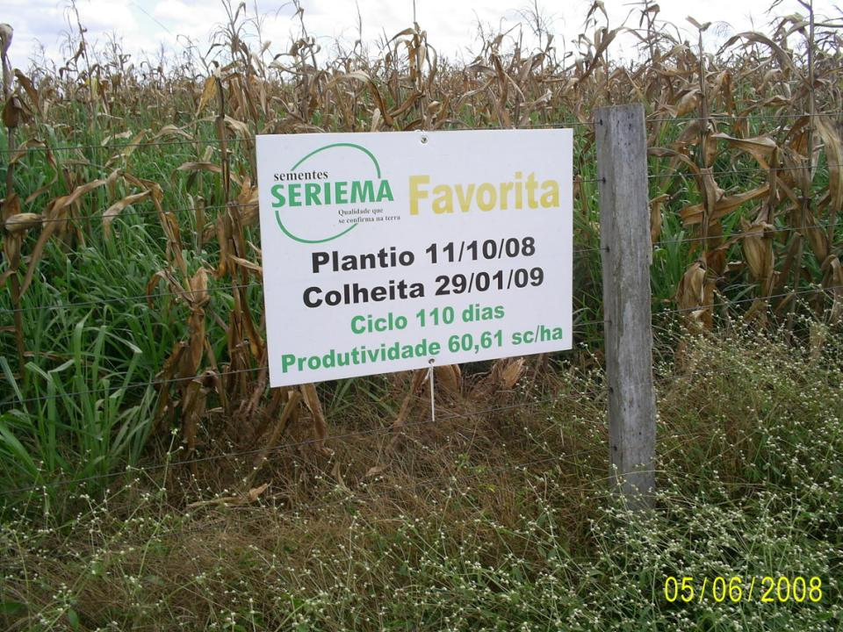
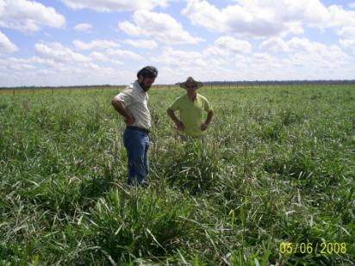

Slide 13
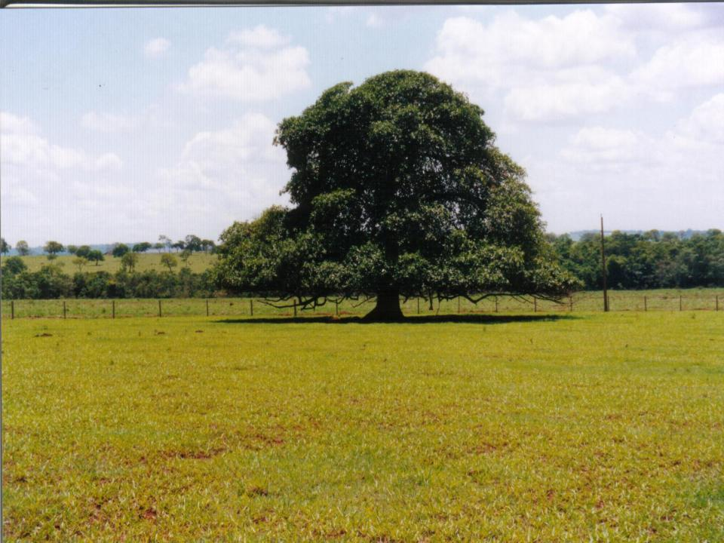
Integração Lavoura Pecuária
Foto: Scalea
Julio Franchini

Slide 14
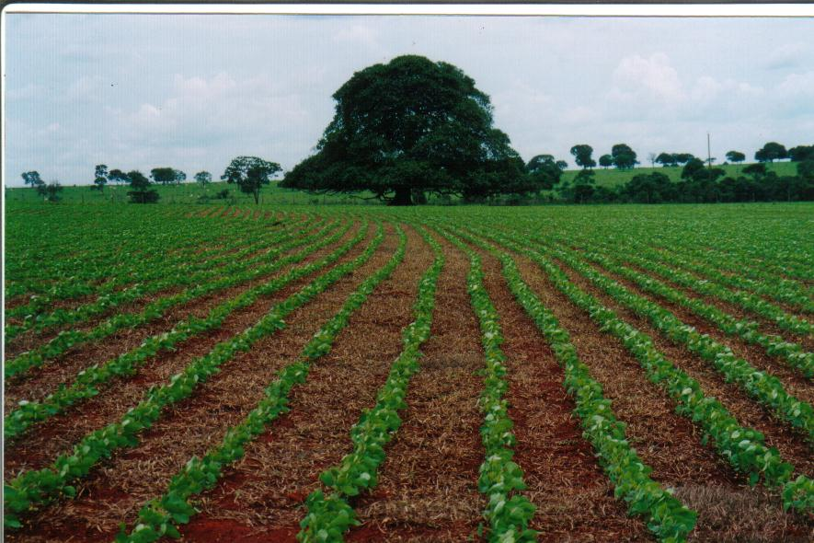
Foto: Scalea
Julio Franchini

Slide 15
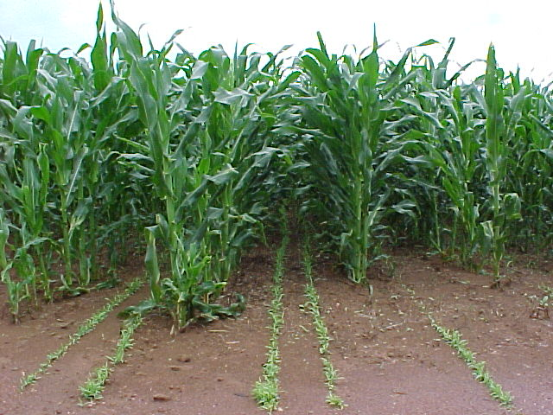
Plantio defasado
Julio Franchini

Slide 16
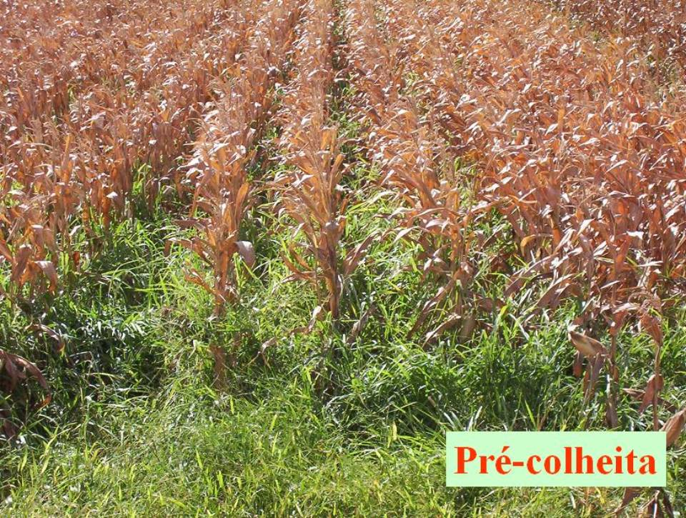
Julio Franchini

Slide 18
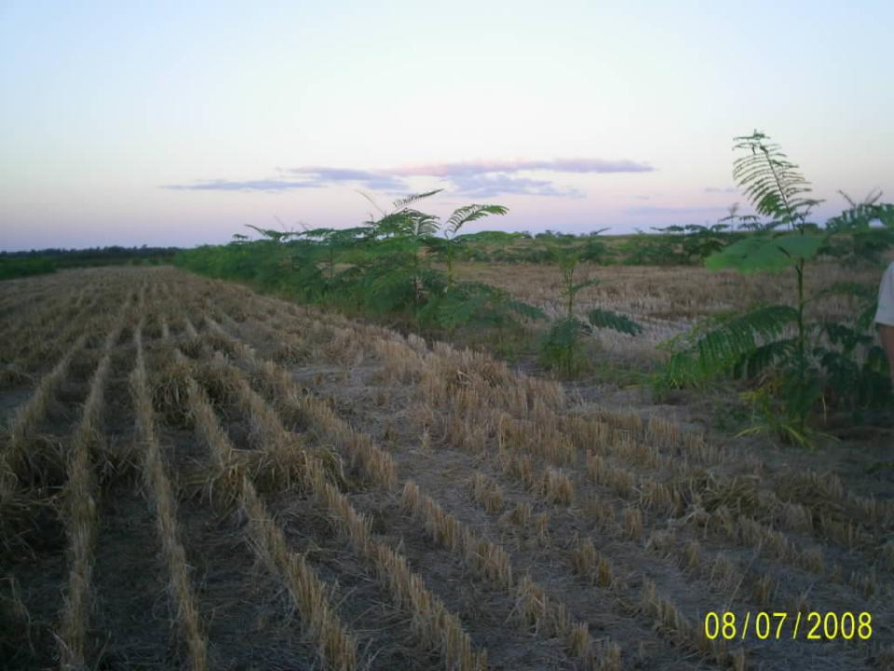
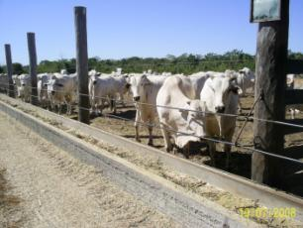
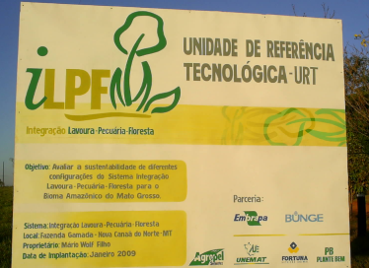

Slide 19
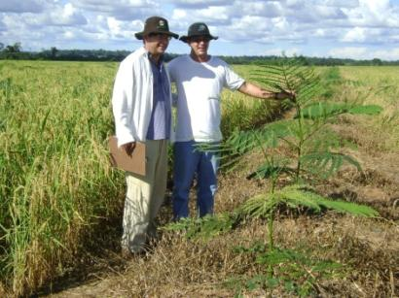

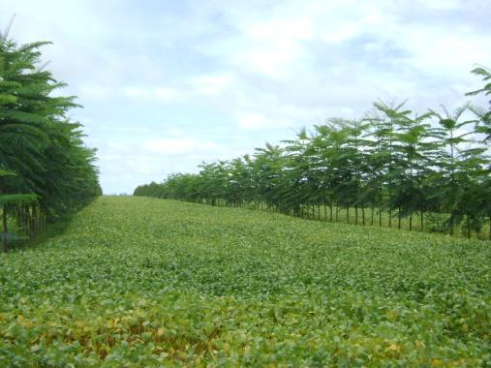

Slide 20
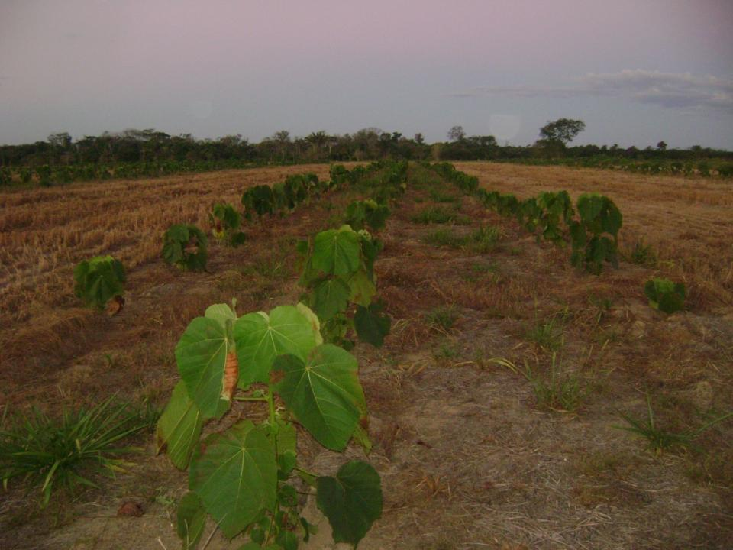

Slide 21
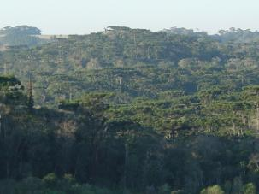
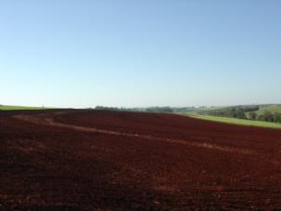
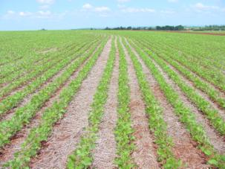
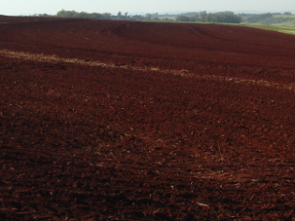
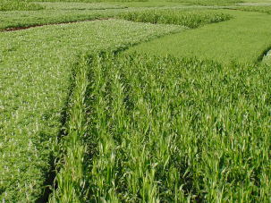
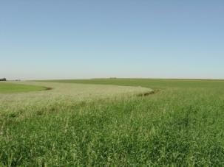
Equilíbrio
Plantio Direto
Integração
Rotação de culturas
Cultivo
Tempo
Julio Franchini

Slide 22

O manejo do solo tem importante papel na estabilidade e aumento dos rendimentos das culturas agrícolas
C
Física
Porosidade
Desenvolvimento radicular
Armazenamento de água
Química
CTC e Matéria orgânica
Biologia
Qualidade
Quantidade
Atividade
A deficiência hídrica aumenta a importância do manejo no armazenamento de água e redução nas perdas de produtividade
Julio Franchini

Slide 23
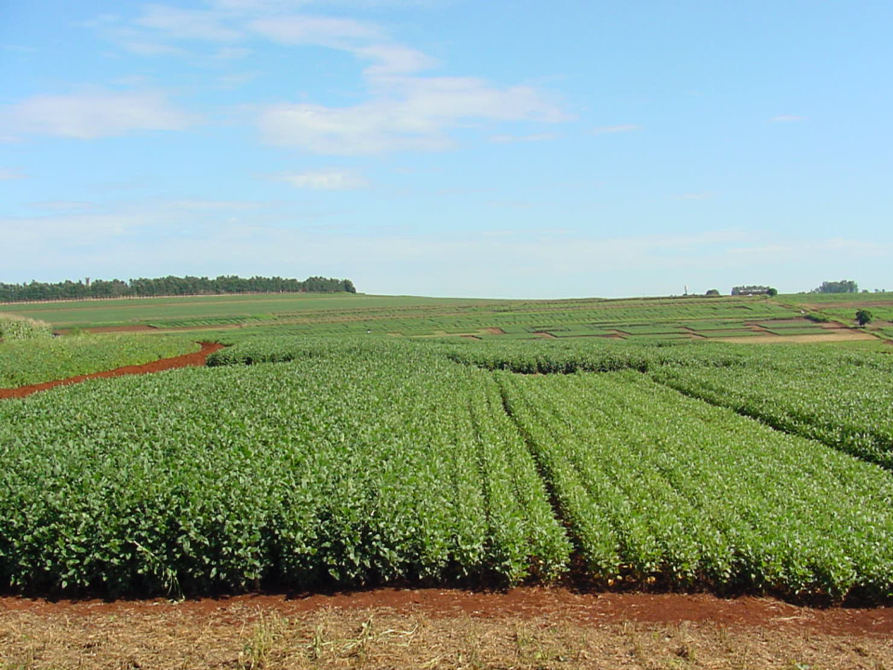
Produtividade da Soja em sistemas de manejo do solo (1981-2005)
1600
Maturidade
Estabilização
20%
1200
Crítica
Inicial
800
Diferença (kg ha⁻¹)
400
0
400
1
3
5
7
9
11
13
15
17
19
21
23
Tempo (anos)
Plantio Direto
Plantio Convencional
Julio Franchini

Slide 24
ROTAÇÃO DE CULTURAS
Diminui a compactação
Diminui a incidência de doenças e pragas
Melhora a reciclagem de nutrientes
Ajuda no controle de plantas daninhas
Aumenta a produtividade
Julio Franchini

Slide 25

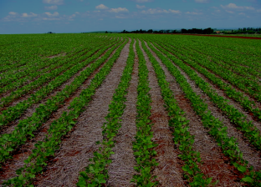
Produtividade da Soja em sistemas de rotação de culturas e manejo do solo (1989-2005)
Direto
Convencional
3175
3040
Produtividade
Kg ha-1
3,0
Safras
Safra/5anos
2,5
Safras
Safra/6anos
2541
2624
Rotação
Sucessão
Julio Franchini

Slide 26
Utilizar sistemas de rotação de culturas que permitam
(planejamento tem que ser discutido)
produzir de 8 a 10 ton/ha/ano de massa seca
Cobrir o solo
manter ou aumentar os teores de Matéria Orgânica, na camada de solo de 0 a 10 cm, acima dos 2,5 % em solos arenosos e de 3,5 % em solos argilosos
Julio Franchini

Slide 27
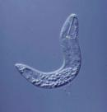
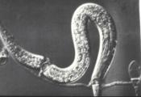



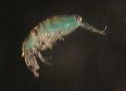
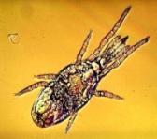



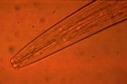

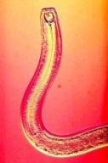

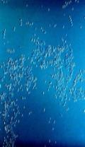
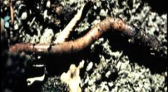




Cadeia alimentar estruturada
Howard Ferris
Notes:
Structural and Functional Resilience of the soil food web is determined by connectance redundant and resilience of the web. Guilds vary in their sensitivity to environmental disturbance.. Often guilds at higher trophic levels in the web are more sensitive than those at lower trophic levels. Disturbance of the web may result in reduction of abundance of predators of opportunistic species. Consequently, upon enrichment with organic matter or plant growth, opportunistic herbivore and decomposer species may increase unregulated resulting in damage to the primary producer (plant) or immobilization of nutrients or other examples of functional instability.

Slide 28
Efeitos de pequenos distúrbios
Howard Ferris

Slide 29
Efeitos de maiores distúrbios
Howard Ferris

Slide 30
Estresse
Howard Ferris

Slide 31





Condição basal
Howard Ferris

Slide 32
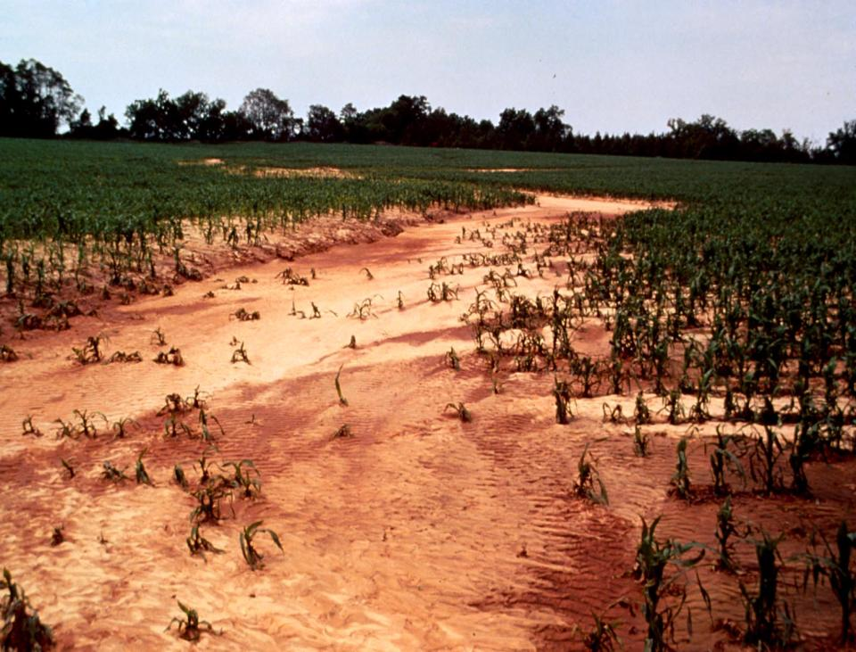
Colapso do sistema:
Perda de função
Perda de MO e nutrientes, poluição
Perda de estrutura física do solo
Diminuição da produtividade vegetal
Perda de biodiversidade
Extinção de espécies e seus benefícios potenciais ao solo

Slide 33




Condição basal – o que falta?
Howard Ferris

Slide 34
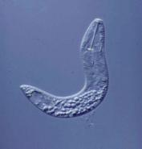


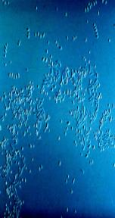
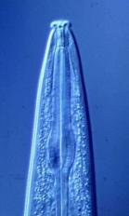
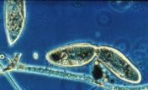
Efeitos do enriqecimento
Howard Ferris

Slide 35
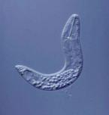




Recuperação
Howard Ferris

Slide 36
Maturidade
Howard Ferris

Slide 37
Comunidade estruturada
Howard Ferris

Slide 38
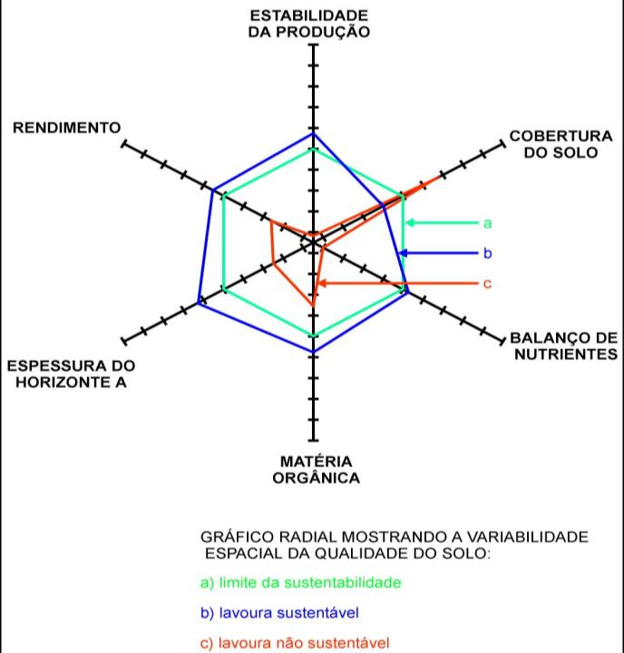

Slide 39


Slide 40
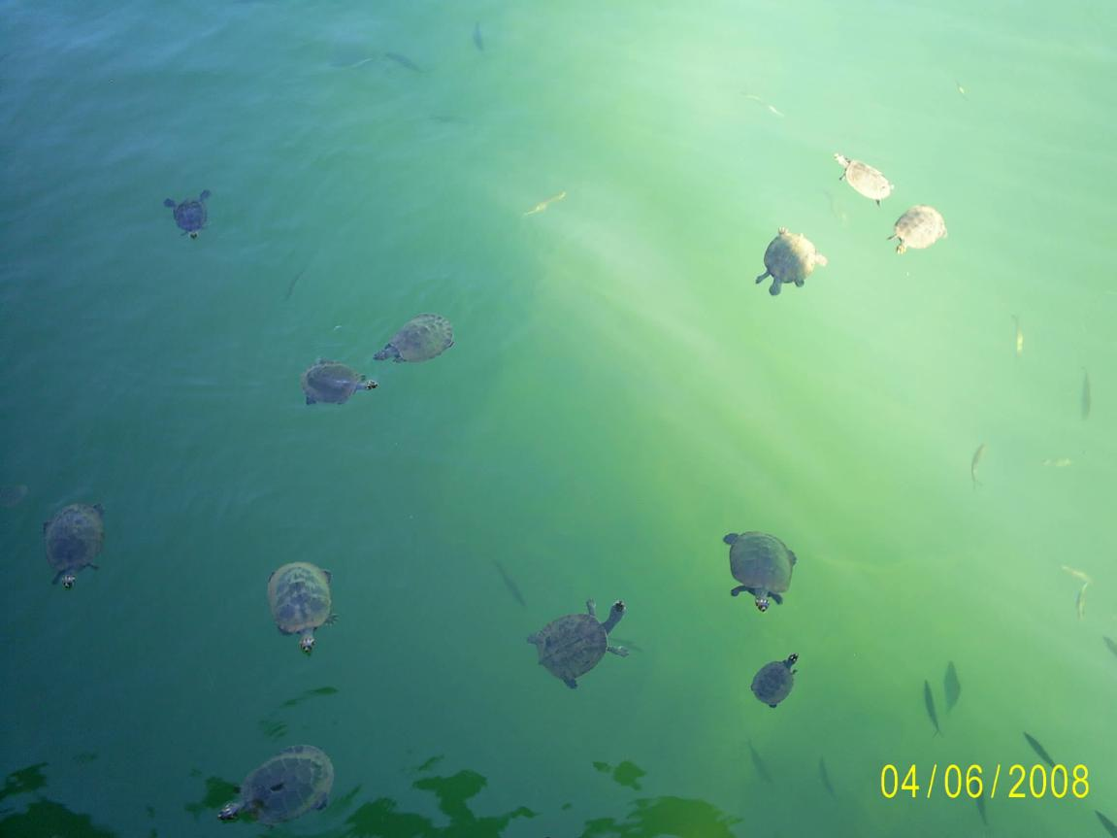
Obrigado!!
66 3531 9488
jveloso@embrapa.br

